Slide 1
Ptouch и Pocketjet – мобильные решения

Slide 2
Ptouch – мобильные принтеры для печати наклеек

Slide 3
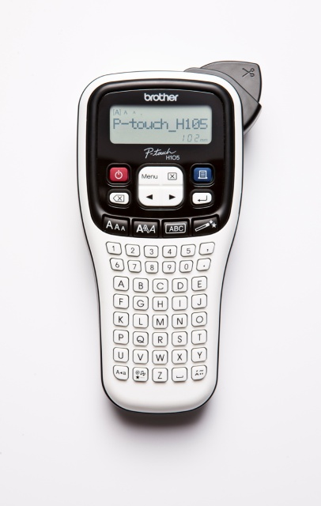
PT-H105
Английский, русский
Клавиатура ABC, русская раскладка
Ширина ленты 3,5; 6; 9 или 12 мм
Скорость печати до 20 мм/с
Возможность печати в 2 строки
Память на 720 знаков
9 стилей печати
5 видов рамок
6 форматов печати
Копии, Нумерация, Зеркало

Slide 4
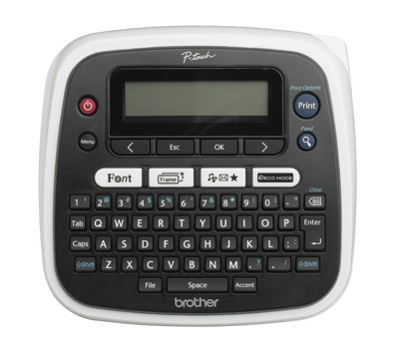
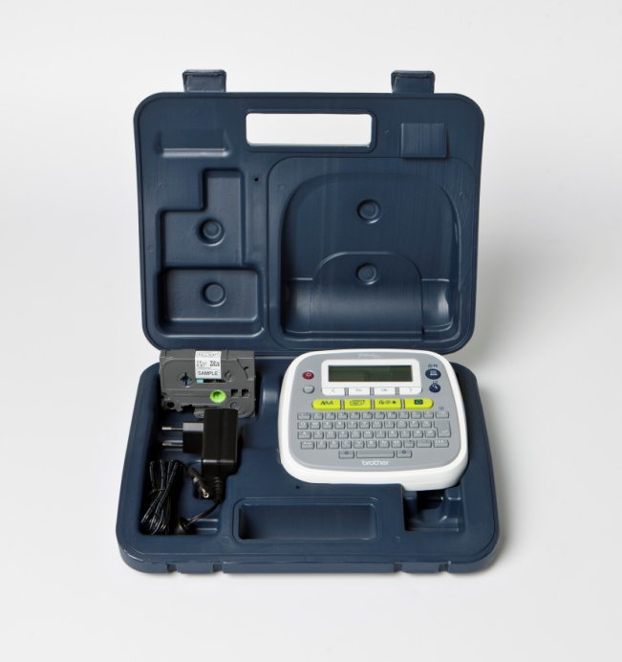
PT-D200 / D200VP
Английский, русский
Клавиатура QWERTY, русская раскладка
Ширина ленты 3,5; 6; 9 или 12 мм
Скорость печати до 20 мм/с
Возможность печати в 2 строки
Возможность сохранения в память
9 стилей печати
9 видов рамок
6 форматов печати
Копии, Нумерация, Зеркало
PT-D200
PT-D200VP

Slide 5
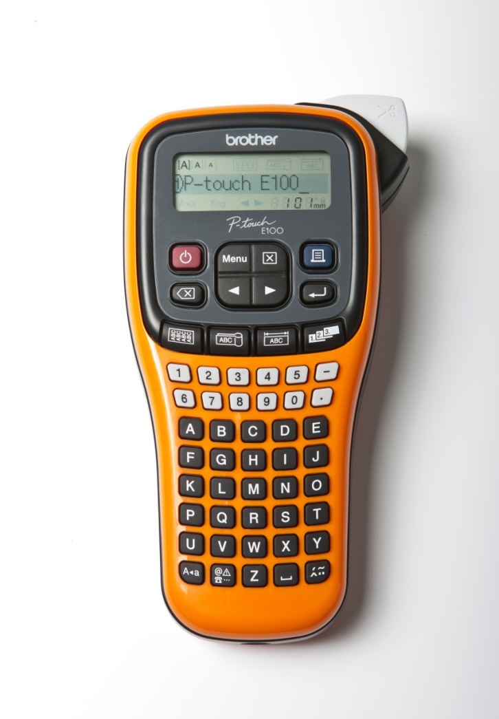
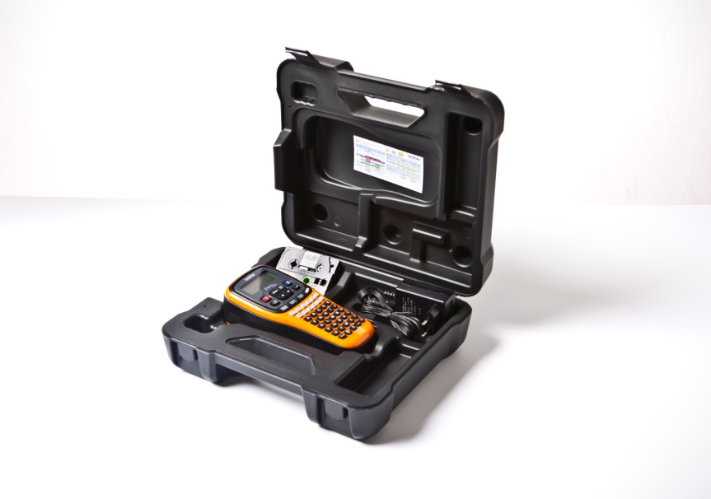
PT-E100VP
Английский, русский
Клавиатура ABC, русская раскладка
Ширина ленты 3,5; 6; 9 или 12 мм
Скорость печати до 20 мм/с
Возможность печати в 2 строки
Флажковая маркировка проводов
Круговая маркировка проводов
Возможность сохранения в память
9 стилей печати
9 видов рамок
6 форматов печати
Копии, Нумерация, Зеркало
Кейс и адаптер питания в комплекте

Slide 6
PT-2700VP
Клавиатура QWERTY, русская раскладка
Возможность редактирования и
печати наклеек с компьютера
Ширина ленты 3,5; 6; 9; 12; 18 или 24 мм
Скорость печати до 10 мм/с
Возможность печати в 7 строк
Память на 2800 знаков
11 стилей текста
17 видов рамок
17 шаблонов, 24 макета блоков
Печать штрих-кодов
Копии, Нумерация, Зеркало ,
Вертикальная печать

Slide 7
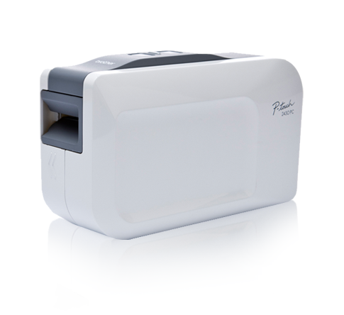
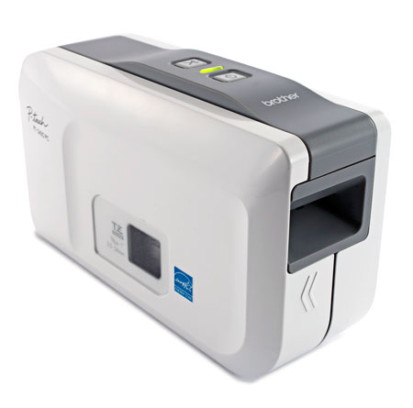
PT-2430PC
Модный дизайн и компактность
Устройство печатает на лентах от 3,5 мм до 24 мм и имеет автообрезчик. Установка программного обеспечения не требуется! По встроено в память устройства. Просто подключите Ptouch и запустите встроенную программу.
Разрешение печати 180 т/д

Slide 8
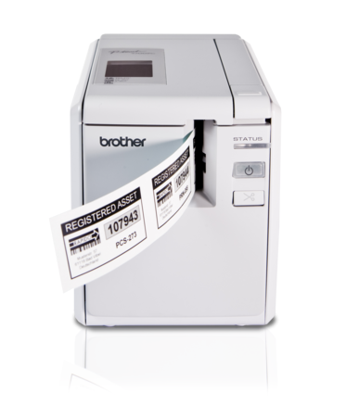
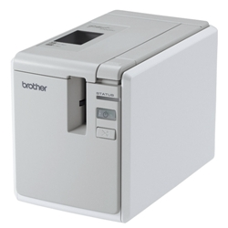
PT-9700PC
Профессиональный принтер для печати наклеек. Высокая скорость и качество печати.
Автоматическая обрезка
USB, последовательный порт
Возможность использования лент
36 мм черная на белом (HG tape)
Разрешение печати 360 т/д
(760 т/д с лентой HG)
Скорость печати до 80 мм/сек.
Печать на лентах от 6 мм до 36 мм

Slide 9
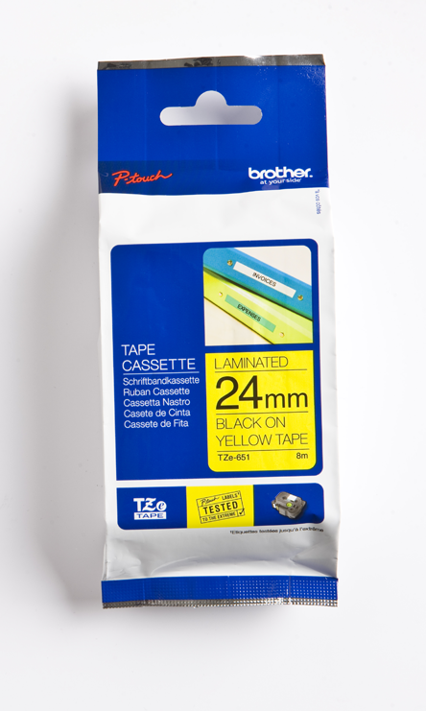
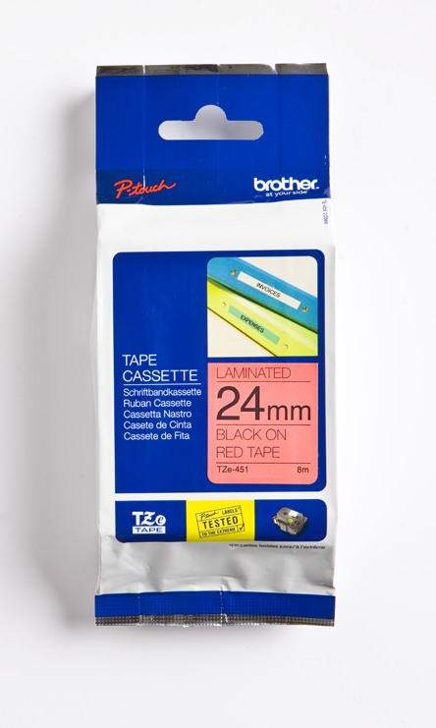
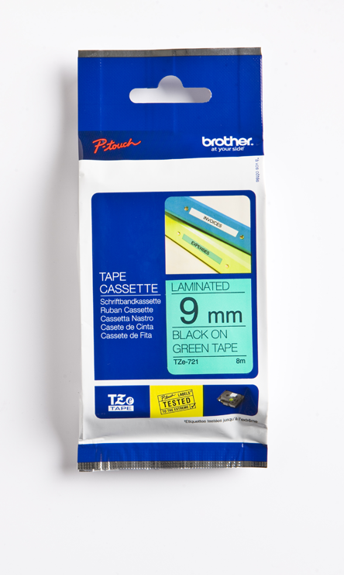
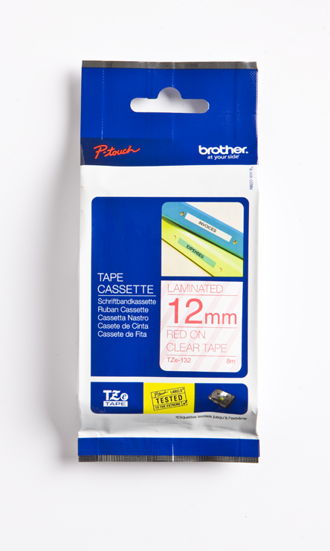
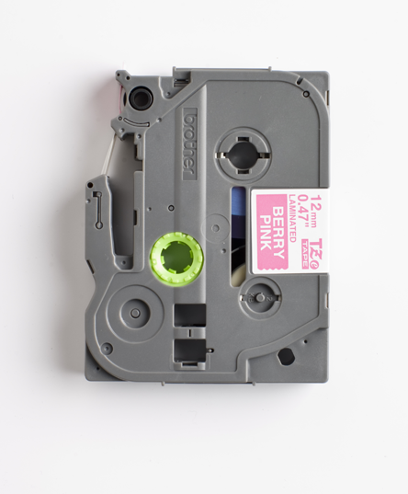
Универсальный расходный материал. Лента TZE
Различные размеры и цвета ленты
Устойчивость к низким/высоким температурам (-80 +150C)
Устойчивость к выцветанию
Устойчивость к истиранию
Устойчивость к воздействию химических веществ

Slide 10
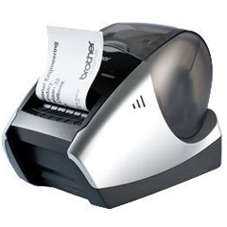
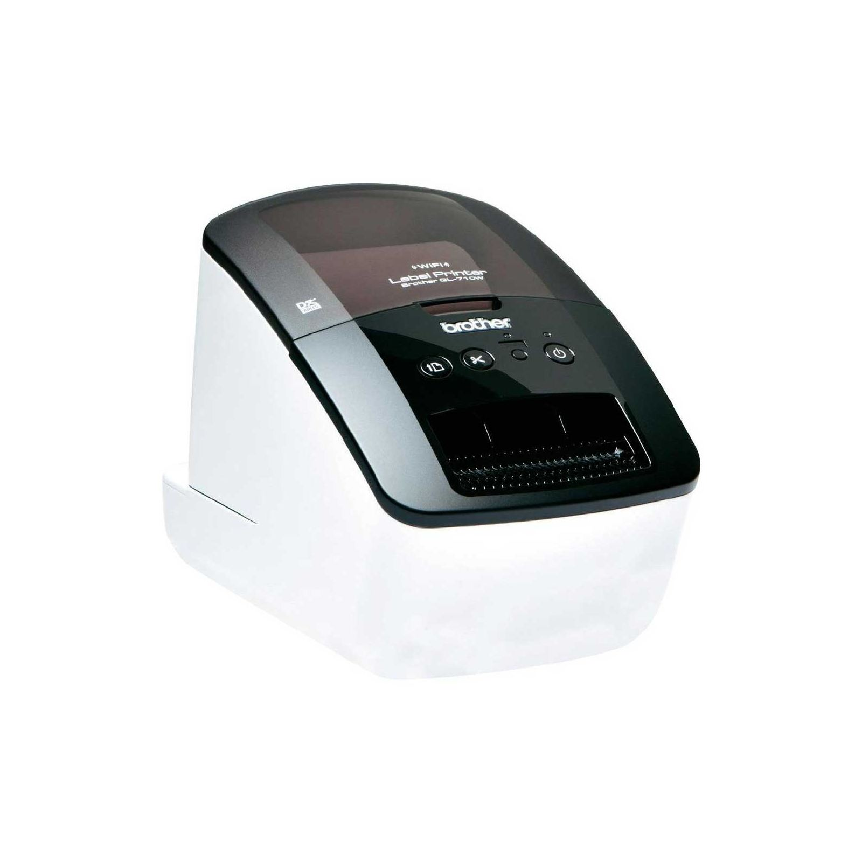
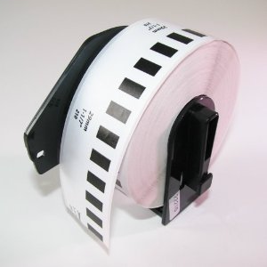
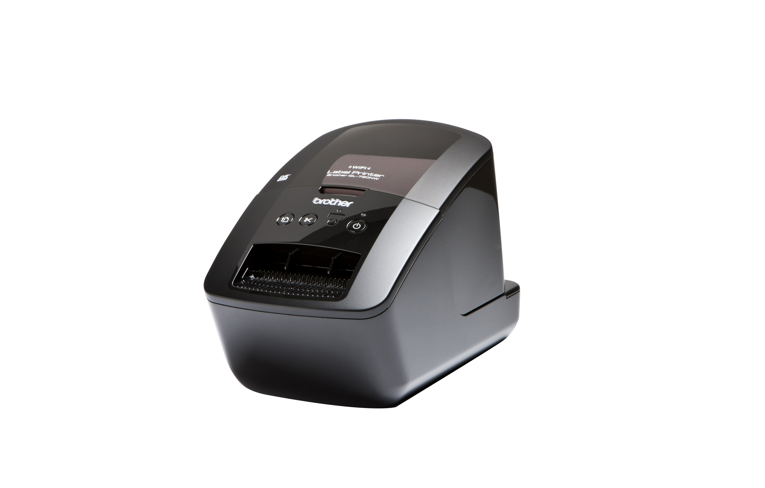
QL принтеры для печати наклеек
Нарезанные наклейки и непрерывная лента
Автоматическая обрезка
Ширина ленты 62 мм
300 x 600 т/д
QL-570
QL-710W
QL-720NW
Расходный материал DK ленты

Slide 11
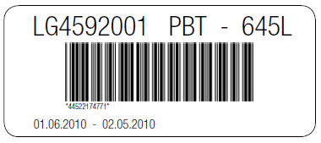
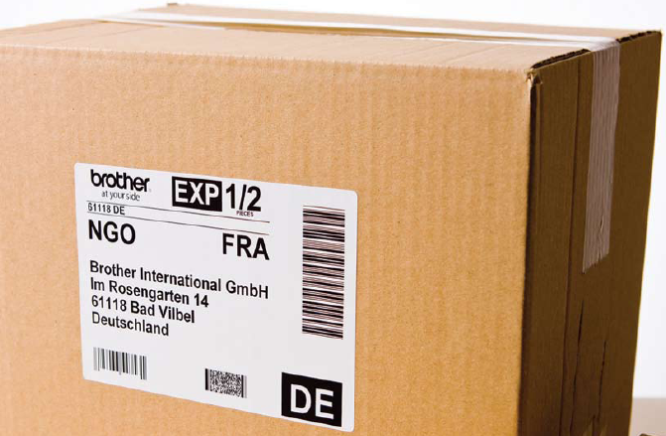
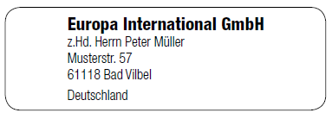
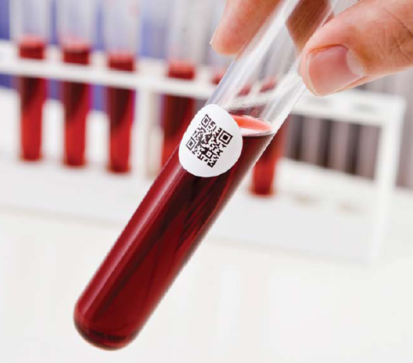
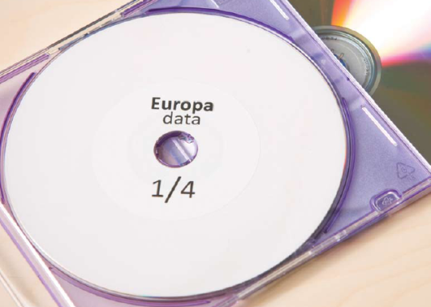
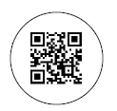
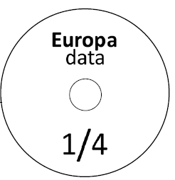
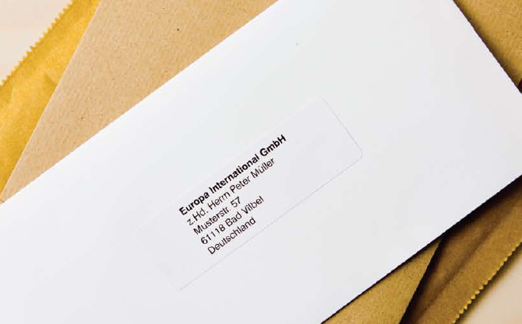
Применение DK наклеек.

Slide 12
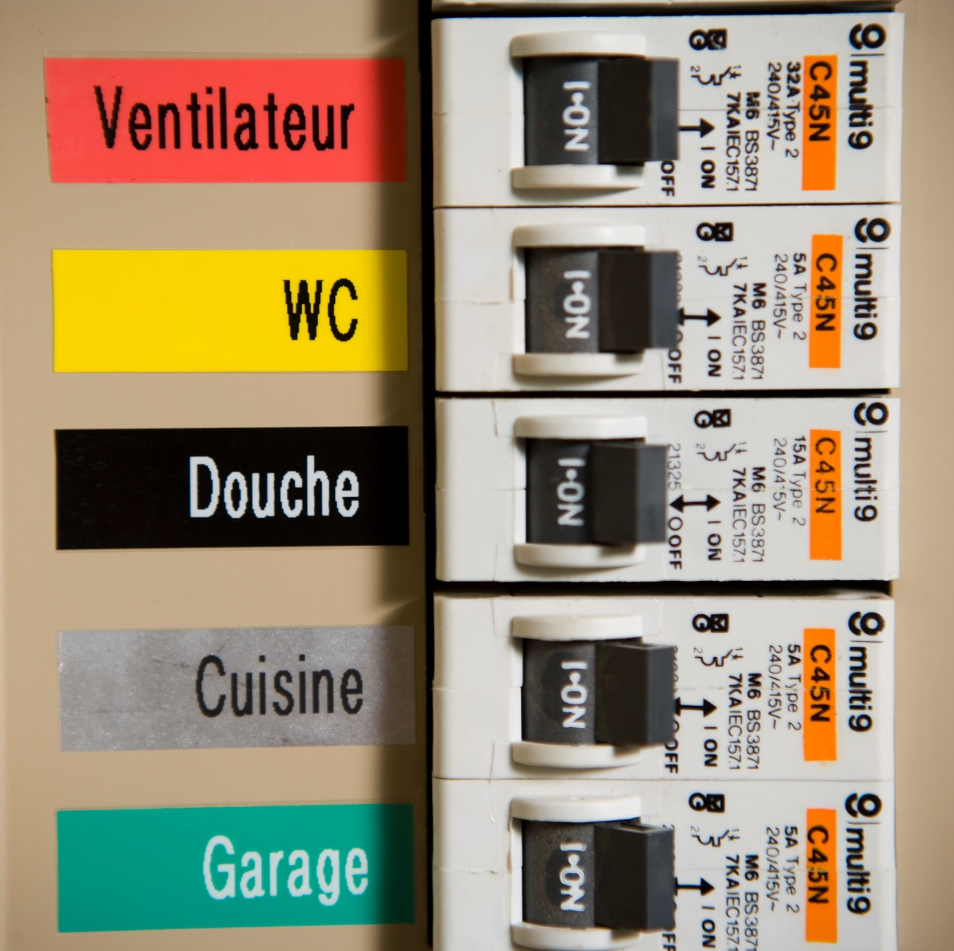
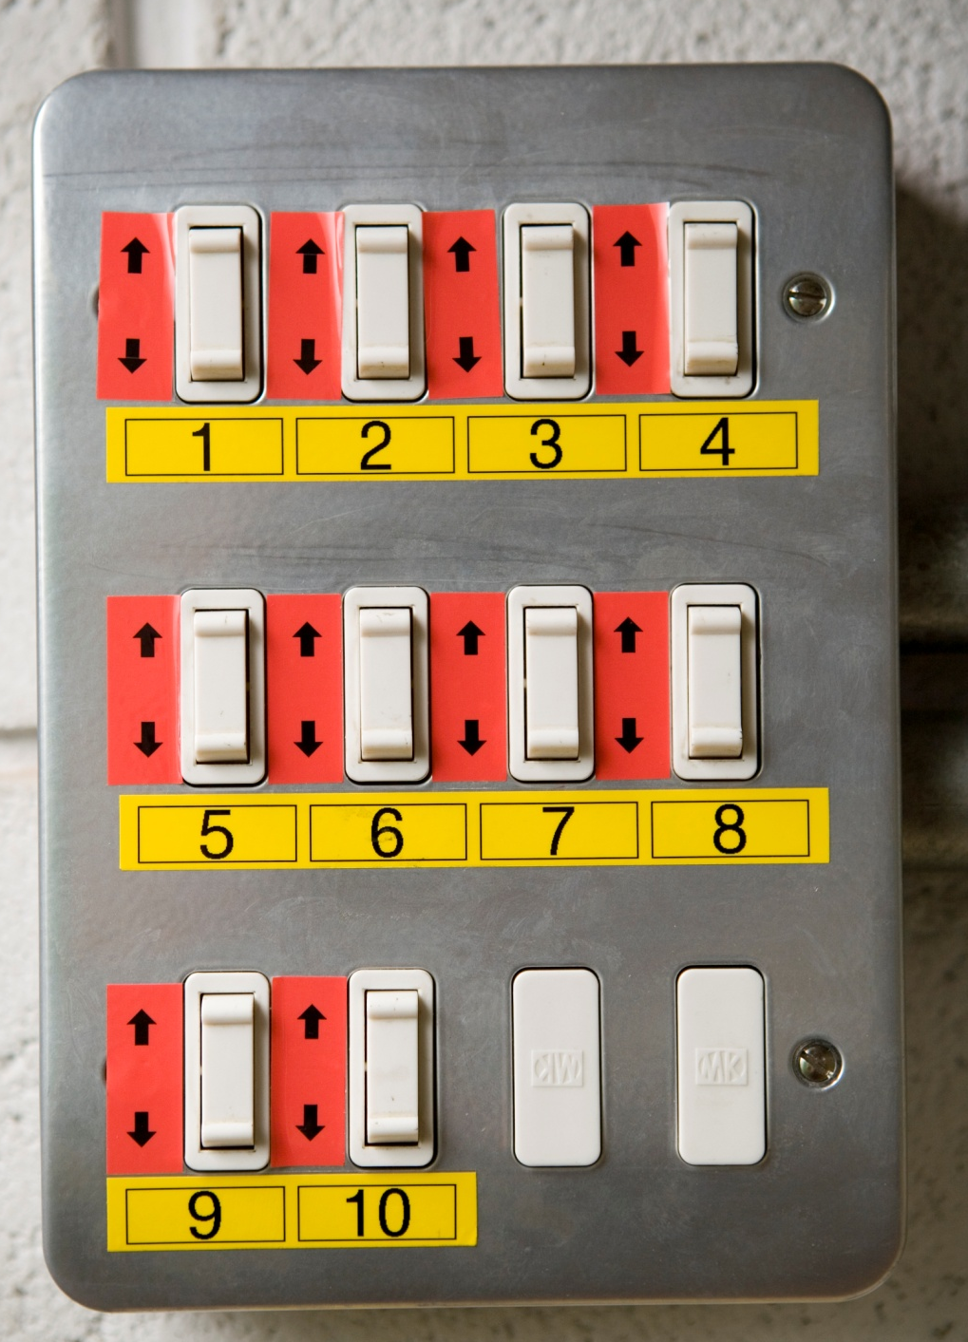
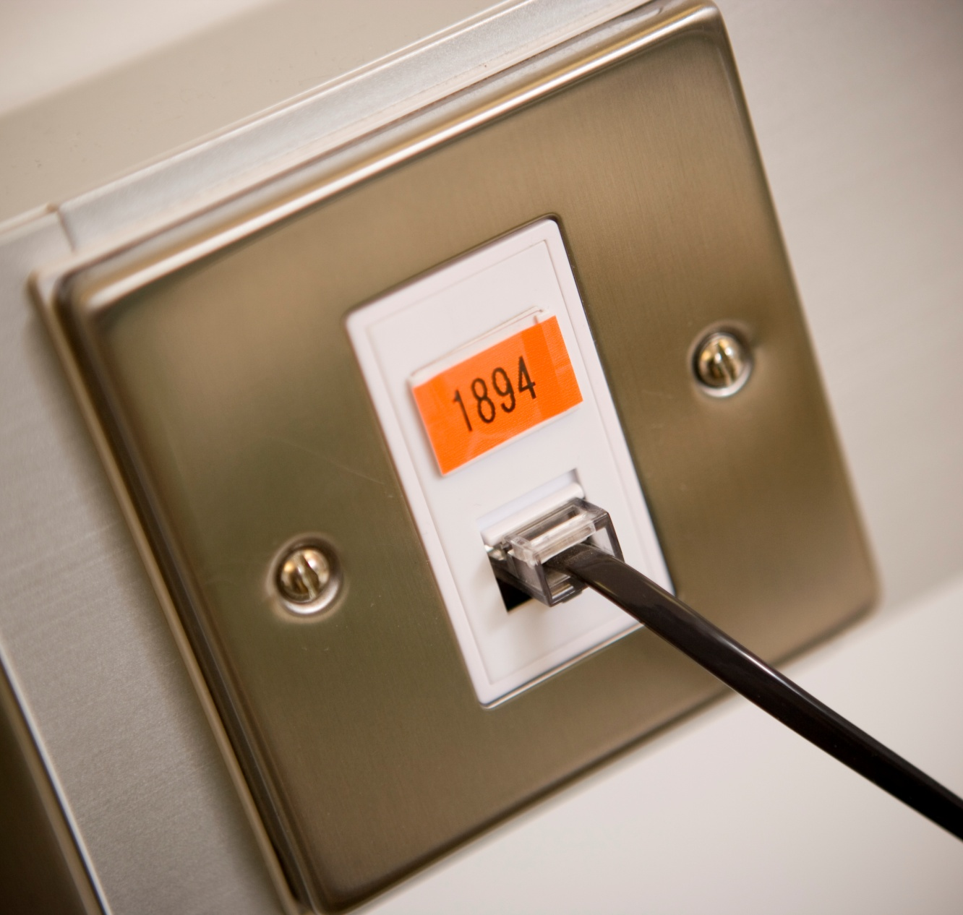
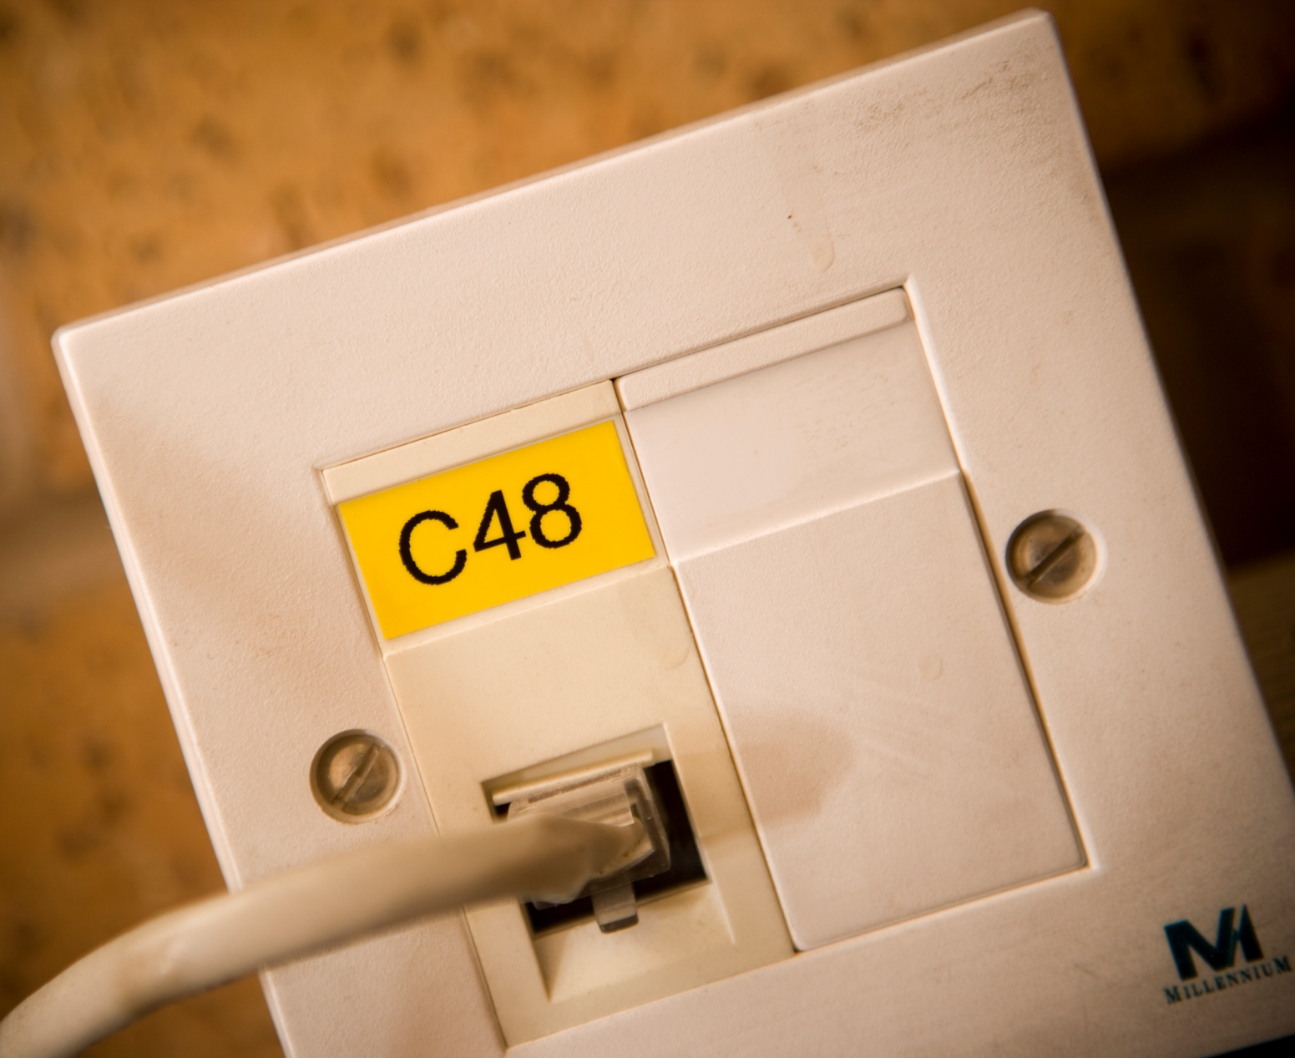
P-touch - применение

Slide 13
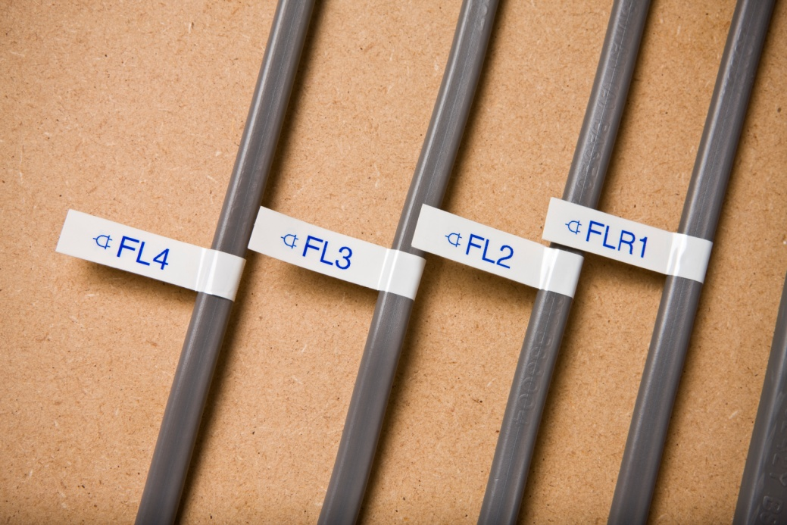
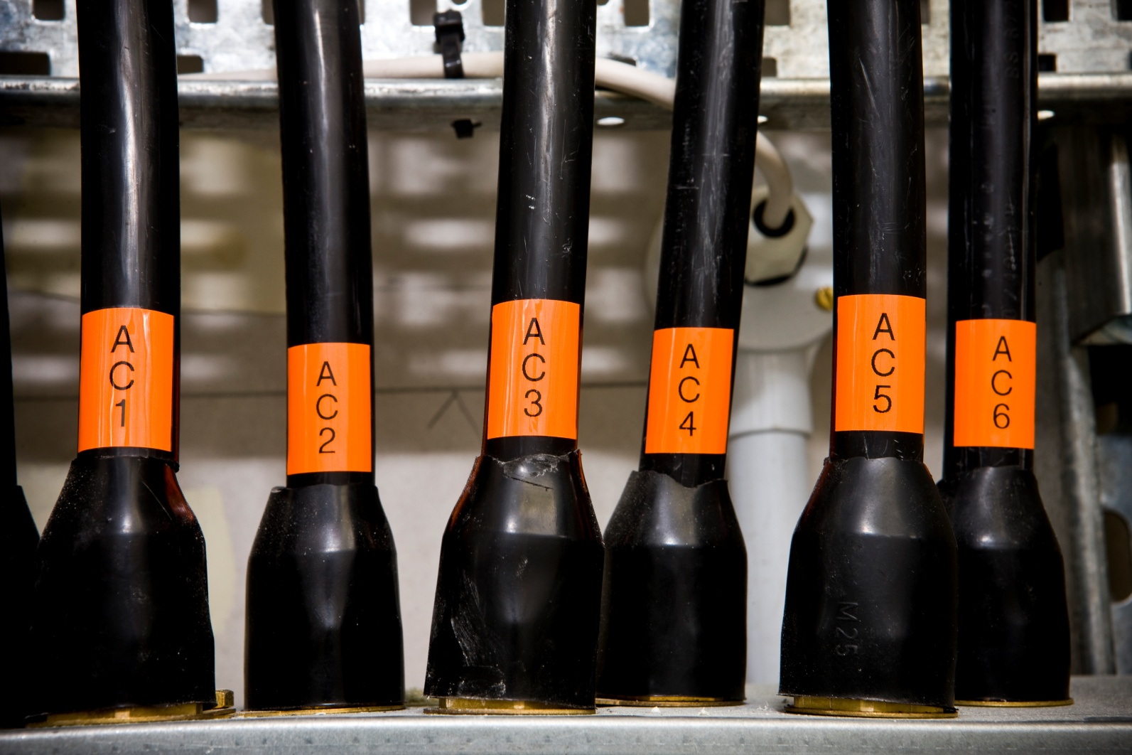
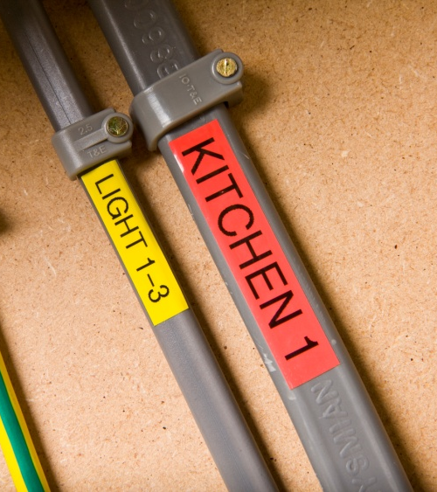
P-touch - применение

Slide 14
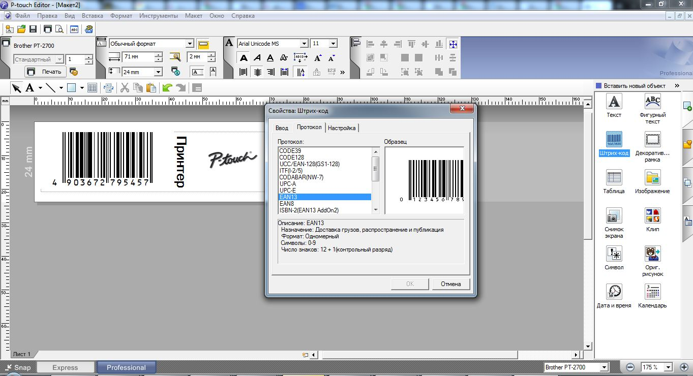
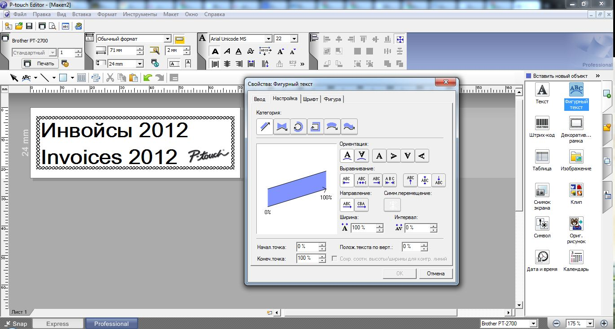
P-touch Editor – ПО для создания макетов наклеек

